Slide 1
TD2 l’équilibre alimentaire
S. Bourget

Slide 2
Bien grandir!
https://wwwyoutube.com/watch?v=-_LbTh8XBhA
https://www.dailymotion.com/video/x856za2

Slide 3
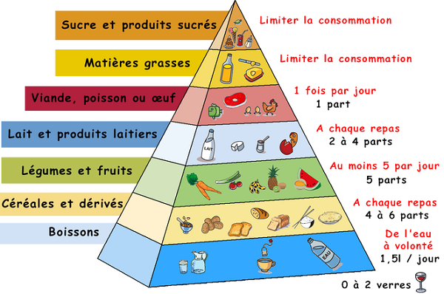
Manger équilibré!
Quelle définition en donnez-vous?
Manger équilibré c’est proposer une alimentation qui va couvrir les besoins de notre corps. Les besoins en qualité et en quantité.
Notes:
Manger équilibé c’est couvrir les besoins de notre corps en quantité et qualité
Pour cela on a besoin chaque jour des féculents , des fruits et légumes, de la viande / poisson /œuf; des produits laitiers, et des graisses
Mais cela en quantité différente (voir la pyramide alimentaire)

Slide 4
Alimentation humaine dans les programmes
Cycle 3, CM : Alimentation humaine
Exploiter des données pour expliquer la variation des besoins alimentaires au cours de la croissance et selon l’activité physique.
Identifier et localiser la transformation des aliments dans l’appareil digestif (mastication par les dents, changements de texture lors du trajet).
Identifier le rôle de la circulation sanguine dans l’approvisionnement des organes.
Citer quelques comportements alimentaires et règles d’hygiène favorables à la santé (équilibre alimentaire, qualité sanitaire des aliments, brossage des dents, etc.).
Réaliser une transformation alimentaire (pain ou yaourt, par exemple) et identifier son origine biologique (levure, ou ferment lactique)
Identifier les processus à l’origine de la production d’aliments par une étude documentaire ou une rencontre avec des professionnels.
Attendus de fin de cycle 3 :
Expliquer le rôle des aliments pour le fonctionnement de l’organisme.
Identifier les principes des technologies mises en œuvre pour transformer et conserver les aliments
Cycle 1 : Connaitre et mettre en oeuvre quelques règles d’hygiène corporelle et
d’une vie saine.
Première approche des questions nutritionnelles qui peut être liée à une éducation au goût
Cycle 2 : Reconnaître des comportements favorables à sa santé
Catégories d’aliments, leur origine.
Les apports spécifiques des aliments (apport
d’énergie : manger pour bouger).
La notion d’équilibre alimentaire (sur un
repas, sur une journée, sur la semaine).

Slide 5
Plusieurs problèmes peuvent être abordés!
Quelle est l’origine des aliments ? (cycle 2)
Comment classer les aliments ? (cycle 2 )
Quels sont les rôles des aliments ? (cycle 2 et 3)
De quoi sont composés les aliments ? (cycle 3)
Qu’est-ce qu’un repas équilibré/ une alimentation équilibrée ? (cycle 2 et 3)
Quels sont nos besoins nutritionnels ? et comment varient-ils ? (cycle 3)

Slide 6
A vous de jouer!
Proposer une activité cycle 2 ou cycle 3 sur l’équilibre alimentaire.
Sont attendues:
-l’objectif notionnel visé
-la problématique
-l’investigation
-la trace écrite
Pour vous y aider vous trouverez sur Celene des documents.

Slide 7
Proposition pour : Les catégories d’aliments
Objectif: identifier les 7 catégories d’aliments
Situation de départ: Qu’est ce que vous aimez manger? On va parler de nos aliments. IL y a beaucoup de choix d’aliments. Ils sont très variés. On va donc essayer de faire des familles d’aliments.
Activité: faire des familles, avec beaucoup d’aliments (bcp d’étiquettes) d’aliments peu transformés. Une trace du travail est à réaliser sur une feuille A3 par groupe
Phase d’échange: échange entre les différents groupes en phase collective. Cette phase n’a pas pour objectif de se mettre d’accord mais de voir les différents arguments connus des élèves
Phase d’institutionnalisation: L’enseignant montre la fleur des aliments, explique les caractéristiques de chaque groupe. Cette fleur est la trace écrite et les élèves peuvent avoir à y écrire le nom des différentes familles et/ou à rajouter des exemples pris dans les aliments vus précédemment pour illustrer la fleur.

Slide 8
Proposition pour : l’équilibre alimentaire
Objectif: savoir identifier et réaliser un repas équilibré
Situation d’entrée: qu’est ce que vous avez mangé ce matin au petit déjeuner?
Proposition individuelle, puis en petits groupes échanges sur leurs différents petits déjeuners en répondant à une nouvelle consigne.
Nouvelle consigne: Quel est le petit déjeuner parmi vous 4 qui vous paraît le plus équilibré?
Cela permet à l’enseignant de prendre les conceptions des élèves sur ce qu’est un petit déjeuner équilibré.
On va faire un petit déjeuner équilibré.
Rappel de la définition. Le petit déjeuner est le premier repas de la journée, il doit être équilibré pour être en forme toute la journée. Il est composé d’une boisson, de produits laitiers, de féculents, de fruits.

Slide 9
Proposition pour : l’équilibre alimentaire
Activité: choisir parmi tous les aliments (dont vous aurez apporté les emballages) pour réaliser un petit déjeuner équilibré en limitant l’apport de sucres.
Matériel: différents types de céréales, des fruits et des jus de fruits, des produits laitiers, du pain…
Correction de l’activité: ce petit déjeuner doit répondre à deux contraintes: équilibré (donc un aliment de chaque groupe); moins de sucres (choix judicieux des aliments)
Institutionnalisation: Un repas équilibré doit contenir des éléments de chaque groupe d’aliments. Le petit déjeuner est un repas particulier car c’est le premier de la journée, il doit apporter tous les éléments nécessaires pour être en forme toute la journée. L’équilibre alimentaire ne se fait pas sur un seul repas mais sur tous les repas d’une semaine.
Réalisation d’un petit déjeuner.
(Note: cette notion peut être travaillée sous forme de projet. Dans ce cas, on indique dès l’introduction de la séquence que nous allons réaliser un petit déjeuner équilibré. Ainsi il faudrait alors voir ce qu’est un petit déjeuner équilibré, et comment on peut le réaliser. Les élèves pourront alors participer à sa conception.

Slide 10
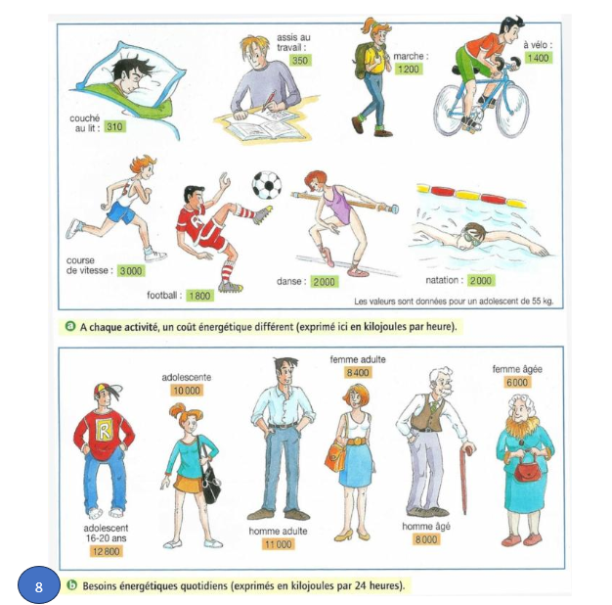
Proposition pour les besoins de l’organisme
Objectif: savoir que les besoins alimentaires varient en fonction de l’âge, de l’activité physique.
Problème: Paul doit faire un match de volley par contre sa sœur jumelle ne fait pas de sport.
D’après vous ont-ils les mêmes besoins alimentaires?
Hypothèses
Investigation (document 8)
Indiquer à partir de ce document quelles sont les
activités qui nécessitent le plus d’apport alimentaire?
Indiquer ce qui fait varier les besoins alimentaires.
Institutionnalisation:
Les besoins alimentaires sont différents en fonction de l’âge, du sexe
et le l’activité physique.

Slide 11
https://www.facebook.com/nostalgift/videos/pub-kinder-chocolat/391466821912224/
https://www.youtube.com/watch?v=AQ4RFmAPvTA&list=PLjvDC90oePSxXKkMwJ48ThPX_reSvAKf5&index=2
Prolongement pour les cycles 3: étude des campagnes publicitaires.

